Slide 1
Apprendre à lire, écrire et prier en langue SYRIAQUE v.6 20 février 2024

Slide 2
Hommage et reconnaissance au
Père Nabil Wastin Ablahad
né en 1949 à Mossoul,
ordonné prêtre à Mossoul à l'âge de 22 ans,
décédé le dimanche 9 septembre 2018 à Grenoble.
Puisse le présent diaporama répondre aux vœux et aux conseils que le Père Nabil nous a laissés.

Slide 3
Le récit de la Genèse raconte la pérégrination d'Abraham
depuis la cité d'Ur en Chaldée, territoire situé en
Mésopotamie, i.e. « entre les fleuves » : l’Euphrate et le Tigre.
Dans les temps préhistoriques très reculés
qui n’ont laissé aucune trace écrite, ce récit s’est transmis
oralement de génération en génération.
La langue araméenne
plonge ses racines dans ce terreau fertile.

Slide 4
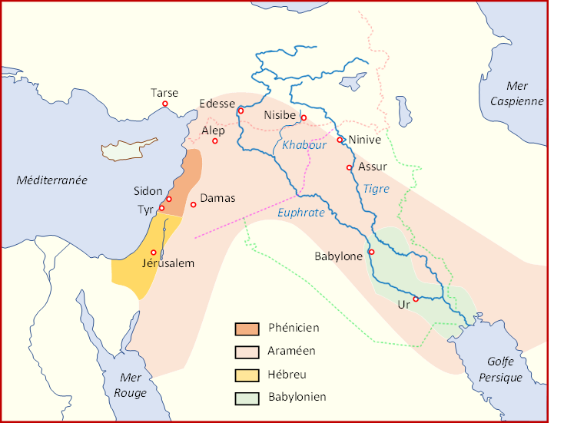

Slide 5
A Sumer, en basse Mésopotamie,
l'écriture cunéiforme apparaît
entre 3400 et 3300 av. J-C.
L’encodage logographique et monosyllabique
du sumérien est adopté
d’abord par l'akkadien puis par le phénicien
et enfin
par les trois langues sémitiques qui en hériteront.
Le sumérien disparaît vers l'an 2000 av. J.-C.
lorsque les Élamites anéantissent la cité d’Ur.

Slide 6
Remarques
L’écriture hiéroglyphique égyptienne
est un peu postérieure au sumérien
3100 av. J.-C.
L’écriture chinoise par idéogrammes
remonte à la dynastie Shang
entre 1600 et 1500 av. J.-C.
L’ alphabet grec comprend des voyelles
à la différence de l’araméen dont il dérive
entre 800 et 900 av. J.-C.

Slide 7
Vers l'an 1000 av. J.-C.,
le roi de la région de la Beqa’ (actuel Liban),
est à la tête d'une coalition araméenne ;
d’abord battue par le roi David,
cette coalition va finalement s'imposer pour fonder le
royaume araméen de Damas (1 Rois 11, 14-24)
qui subsistera durant 200 ans.
Naaman, général du roi d'Aram, se rend dans le
royaume d'Israël pour demander au prophète
Élisée de le guérir de la lèpre (2 Rois 5, 1-15).

Slide 8
Entre 934 et 912 avant J.-C.,
l'Assyrie monte en puissance et elle va
dominer et absorber dans son empire,
tous les royaumes araméens.
Les Assyriens parlent l'akkadien.
Mais l’araméen (dont l’écriture est encodée comme l’akkadien) s’impose finalement aux Assyriens ;
avec eux il se répand jusqu'à Babylone et devient
l’ "araméen impérial"

Slide 9
En 597 av. J.-C.
les Chaldéens s’emparent de Babylone
Vers 587 av. J.-C.
leur roi, Nabucodonosor II
saccage Jérusalem
et déporte les Juifs à Babylone
L'hébreu se perd dans le peuple ;
seuls les prêtres juifs en gardent le dépôt.

Slide 10
En 539 av. J.-C.
Cyrus le Grand, roi de Perse, s’empare Babylone
il met fin à l'exil du peuple juif.
La reconstruction du Temple de Jérusalem
s’accompagne d’un réveil de hébreu liturgique.
Mais pour que les fidèles puissent comprendre, les scribes doivent traduire les lectures en araméen.

Slide 11
En 331 av. J.-C.
Alexandre le Grand s'empare de Babylone
Il maintient l’araméen impérial comme langue commune dans toutes les parties de son empire où l’araméen est parlé, c’est-à-dire
de l’Égypte à la Perse
L'akkadien tombe dans l'oubli.

Slide 12
En 323 av. J.-C.
mort d’Alexandre le Grand
et dislocation de son empire.
Le grec est parlé en Égypte et en Anatolie.
Ailleurs, la langue commune qui fédère tous les araméens devient le syriaque.
Mais en Nabatène (Édom, Pétra) apparaît le
nabatéen au IIe siècle avant J.-C.,
lequel engendrera l’arabe au IIe siècle après J.-C.

Slide 13
A l'époque du Christ
et dans l’empire romain
la langue commune est le syriaque
qui s’exprime avec des nuances araméennes d’ordre géographique ;
la langue littéraire et savante est le grec ;
la langue politique et technique est le latin,
Avec ces trois langues,
le christianisme se répand
« jusqu'aux extrémités de la terre »

Slide 14
Au IIIe siècle de notre ère
les chrétiens d'Édesse traduisent en syriaque
la version grecque de l'Ancien Testament – connue sous
le nom de Septante – ainsi que le Nouveau Testament
Cette Bible s'appelle la Pschitta
mot qui signifie “simple” ou “commun”
la Pschitta est donc au syriaque
ce que la Vulgate sera au latin grâce à saint Jérôme.

Slide 15
Le syriaque se hisse alors au plus
haut niveau morphologique, syntaxique et lexical
notamment dans l’œuvre incomparable de
saint Ephrem de Nisibe
né vers 306 à Nisibe, † 373 à Édesse
Diacre
déclaré Docteur de l'Église par Benoît XV en 1920

Slide 16
Mais
le syriaque
• a souffert des querelles religieuses
des premiers siècles de notre ère ;
• s’est disloqué en quelques dialectes
parlés par des locuteurs de plus en plus rares
après les conquêtes musulmanes.

Slide 17
Si le syriaque
subsiste encore aujourd’hui,
c'est grâce aux liturgies chrétiennes
qui comportent de nombreuses hymnes,
dues pour beaucoup à
saint Éphrem de Nisibe.

Slide 18
Phonèmes et graphèmes syriaques
5 vues

Slide 19
Le syriaque utilise 22 consonnes pouvant être affectées par des signes diacritiques. Comme l’écriture et la vocalisation occidentales et orientales diffèrent sensiblement, il faut d’emblée faire un choix : ce sera celui des caractères Serto et des voyelles grecques placées au-dessus des consonnes en considérant pour la prononciation que la voyelle grecque suit la consonne qu’elle affecte.

Slide 20
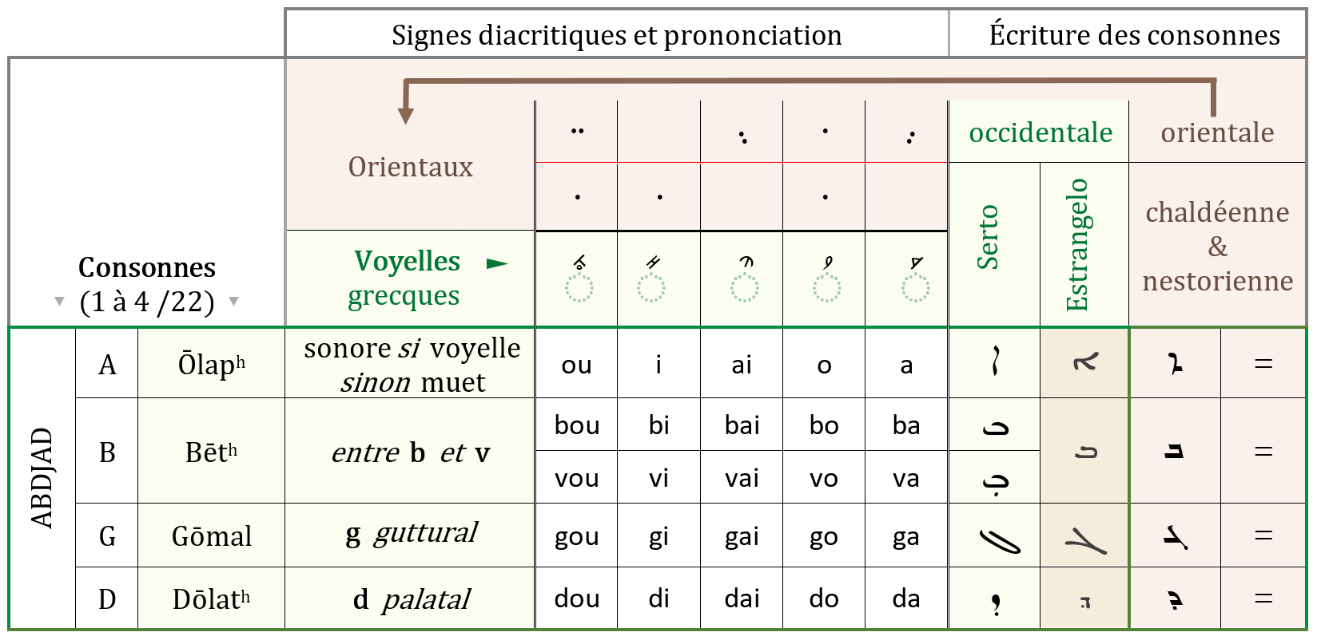

Slide 21
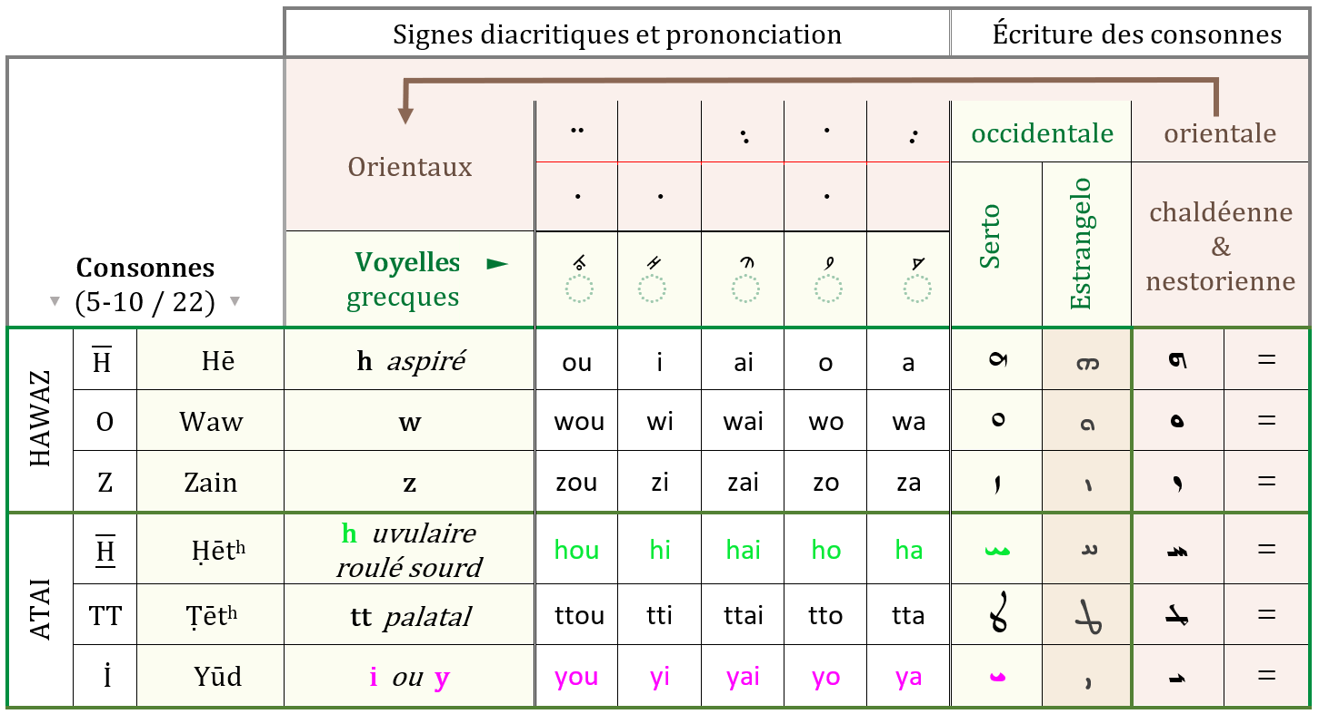

Slide 22
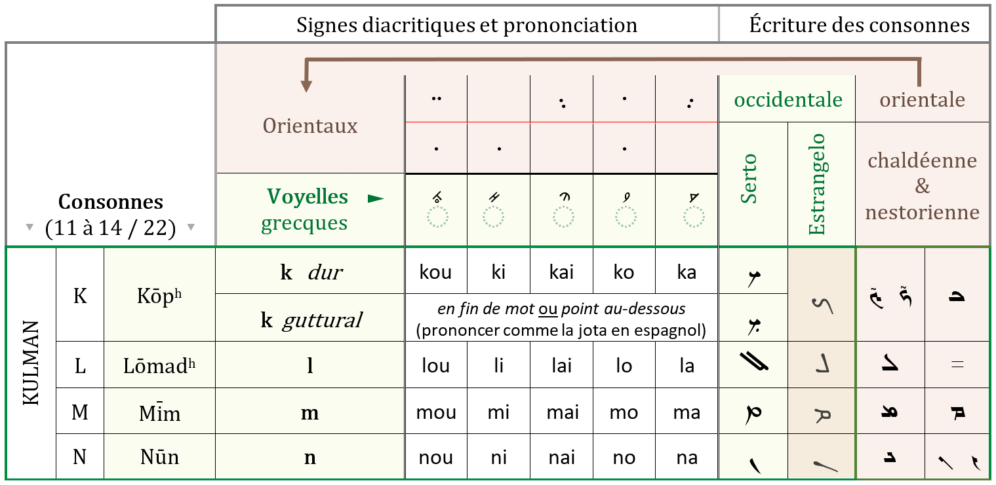

Slide 23
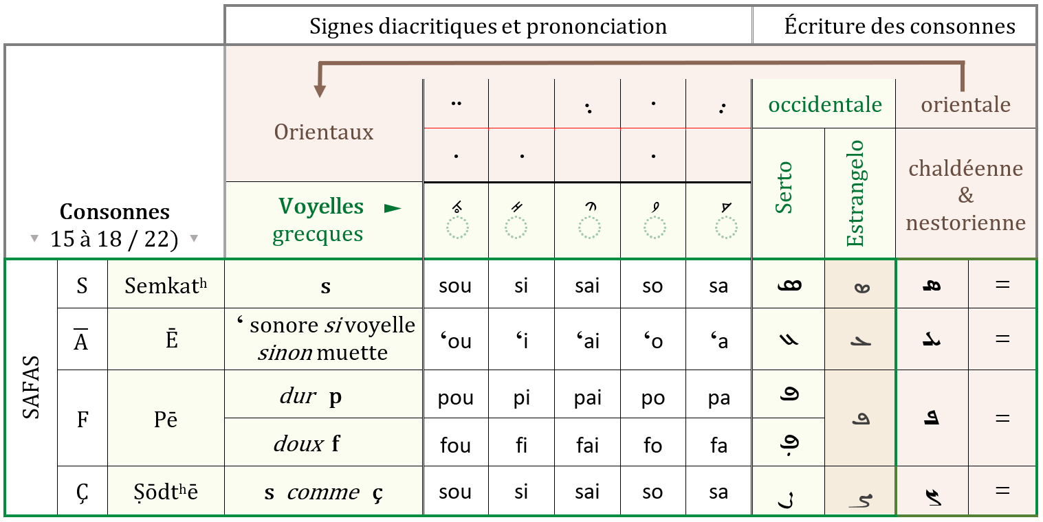

Slide 25
Description et placement
des consonnes
5 vues

Slide 26
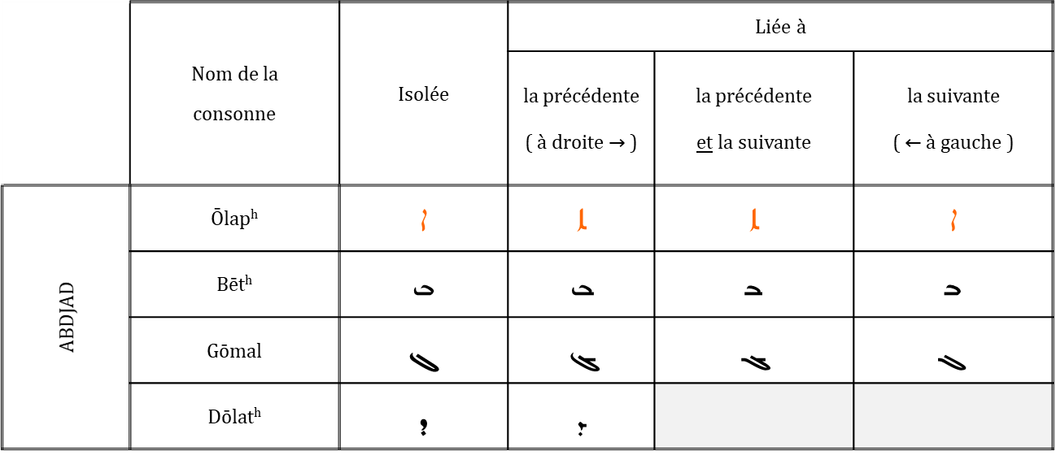

Slide 27
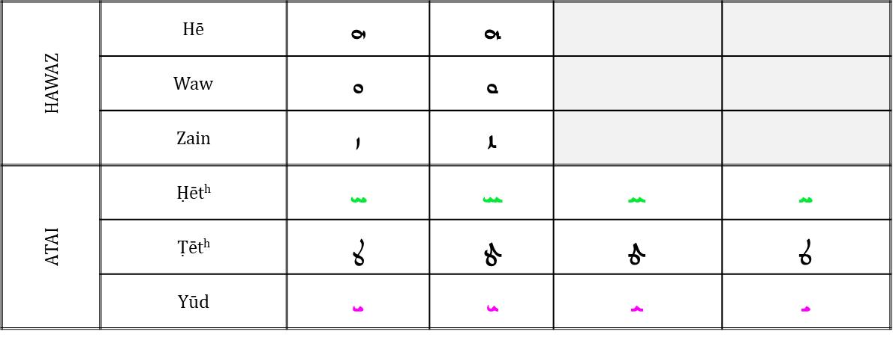

Slide 28
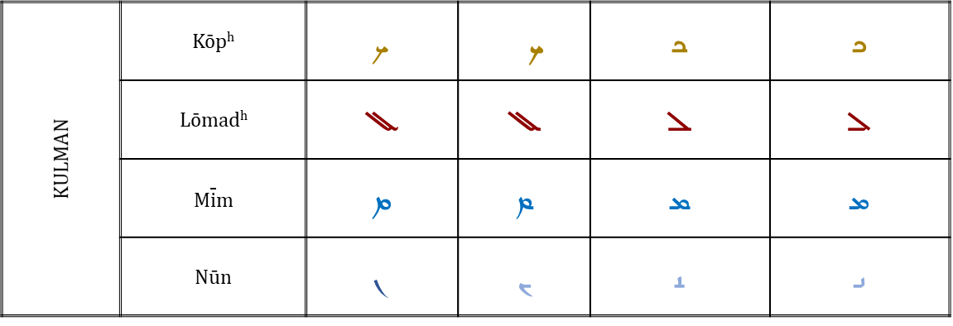

Slide 31
Conseils pour la prononciation
6 vues

Slide 32
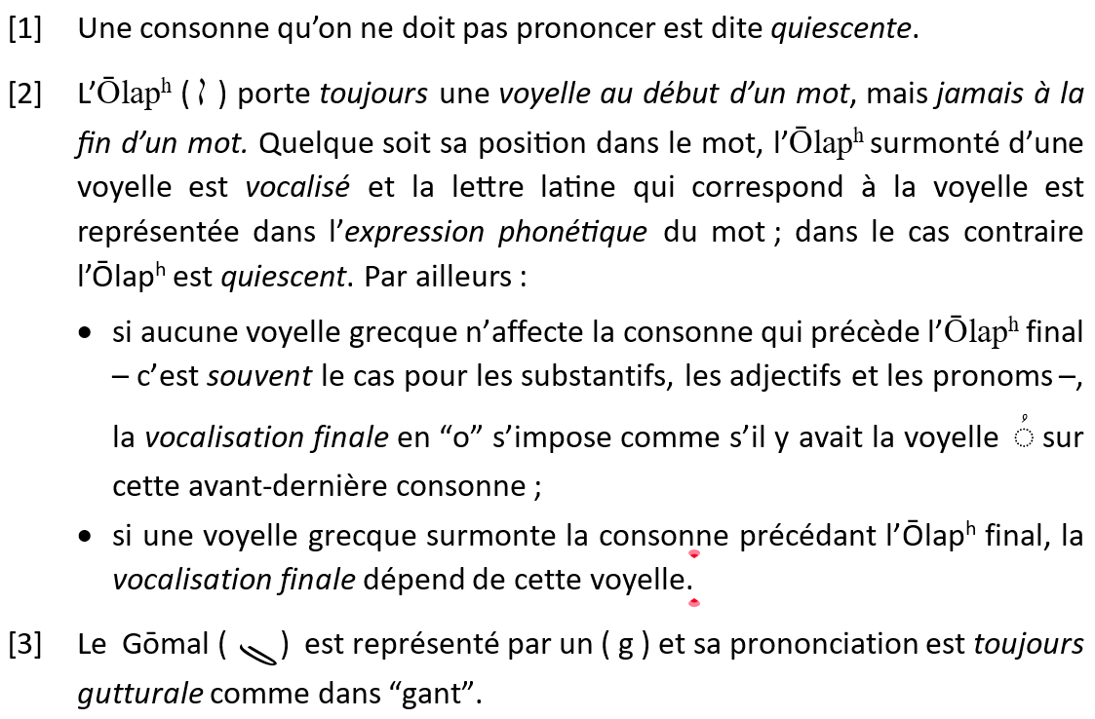

Slide 34
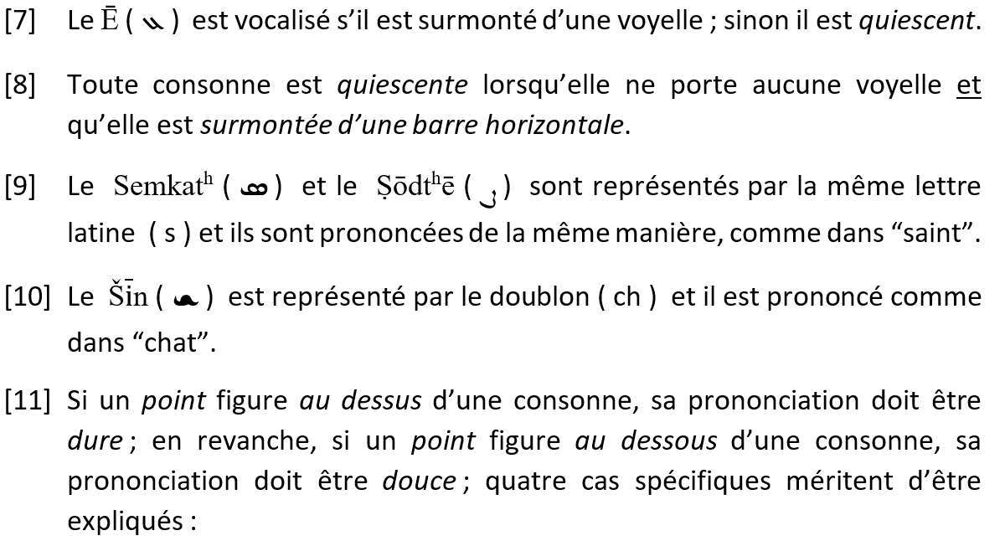

Slide 35
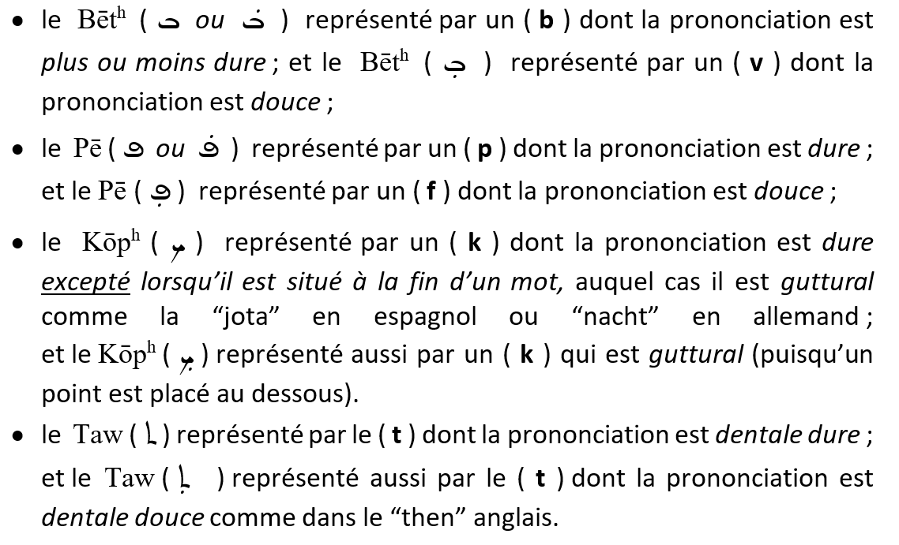

Slide 36
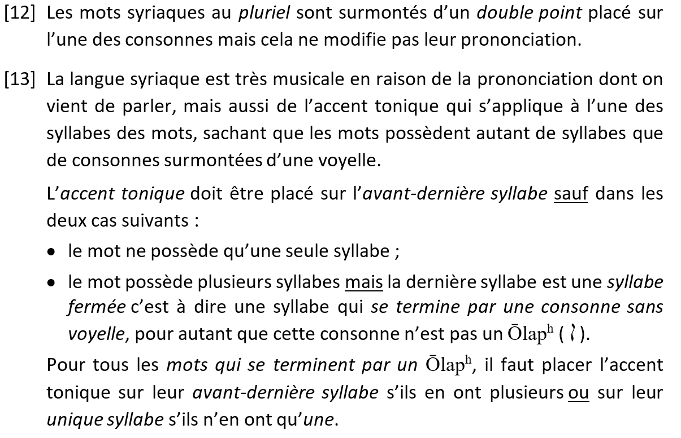

Slide 37
Sept premiers mots pour se lancer
1 vue

Slide 38
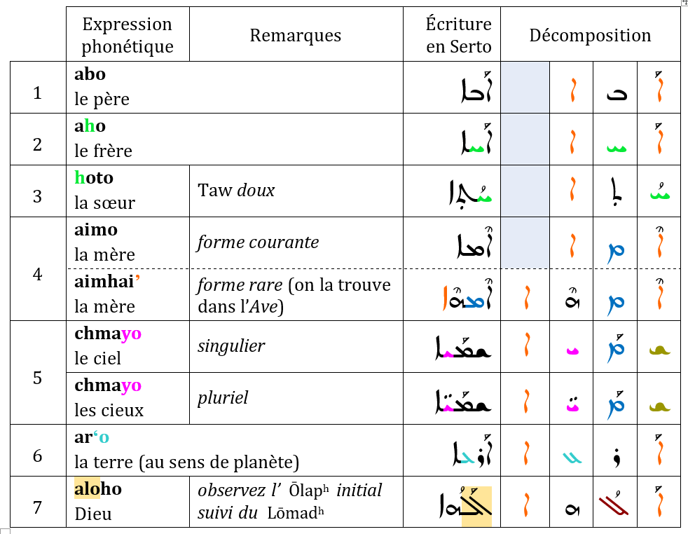

Slide 39
Le Signe de Croix
1 vue

Slide 40
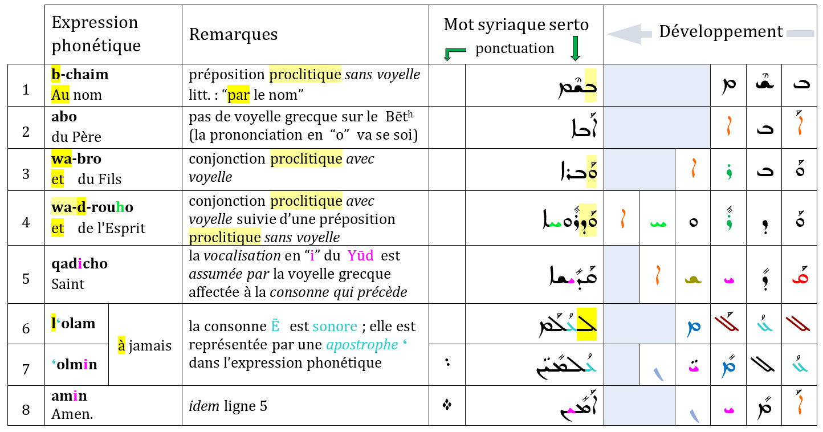

Slide 41
Le Notre Père
5 vues

Slide 42
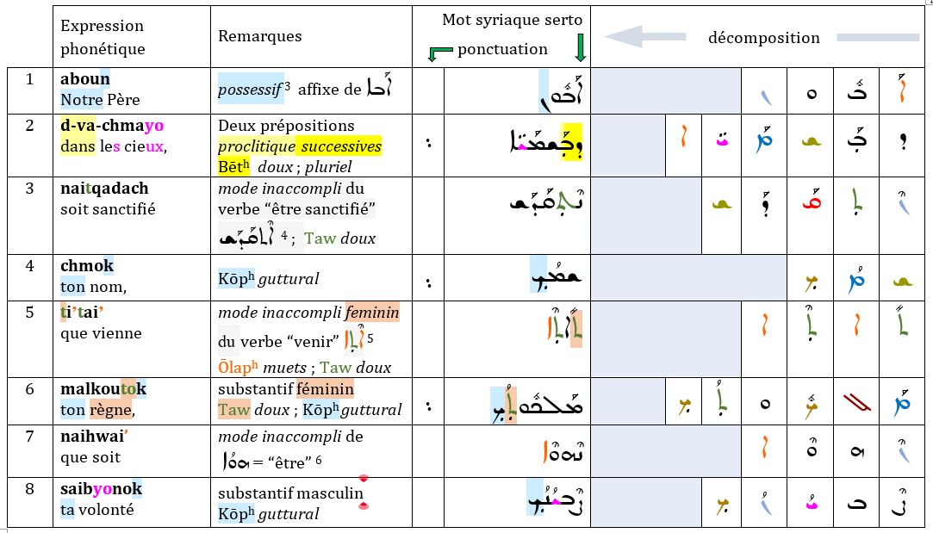

Slide 43
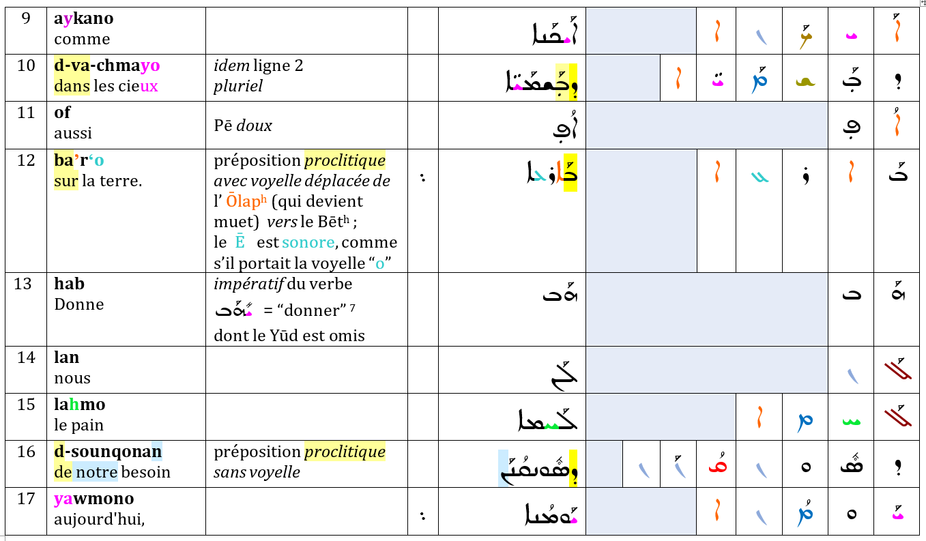

Slide 44
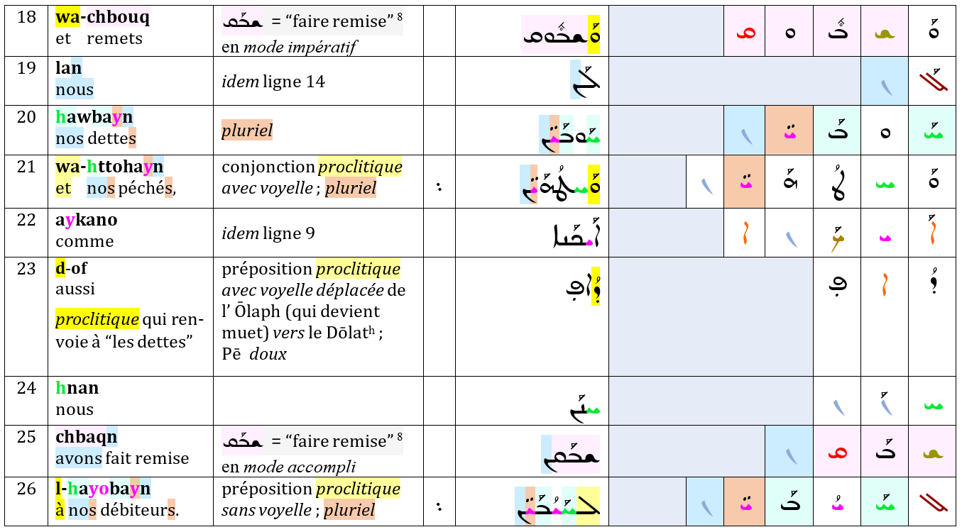

Slide 45
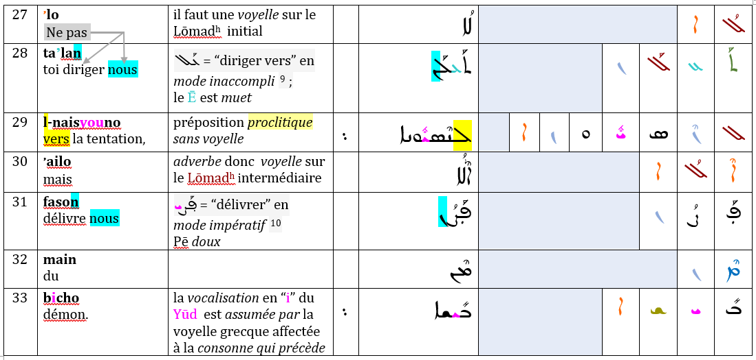

Slide 46
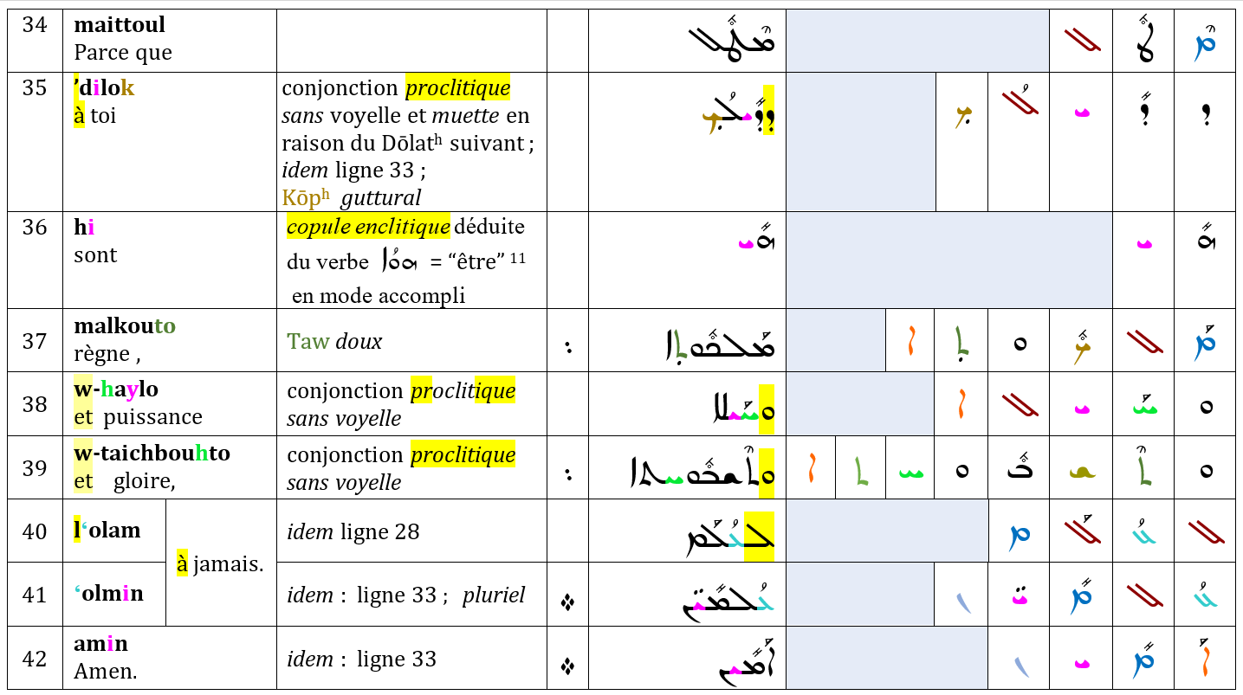

Slide 47
Je vous salue Marie
3 vues

Slide 48
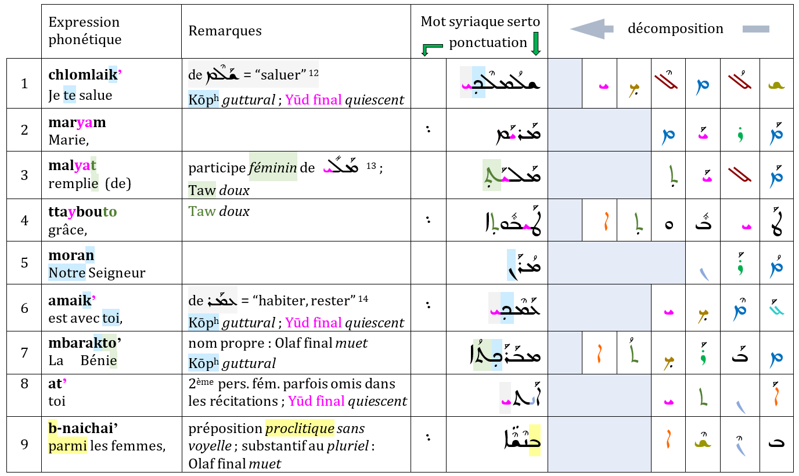

Slide 49
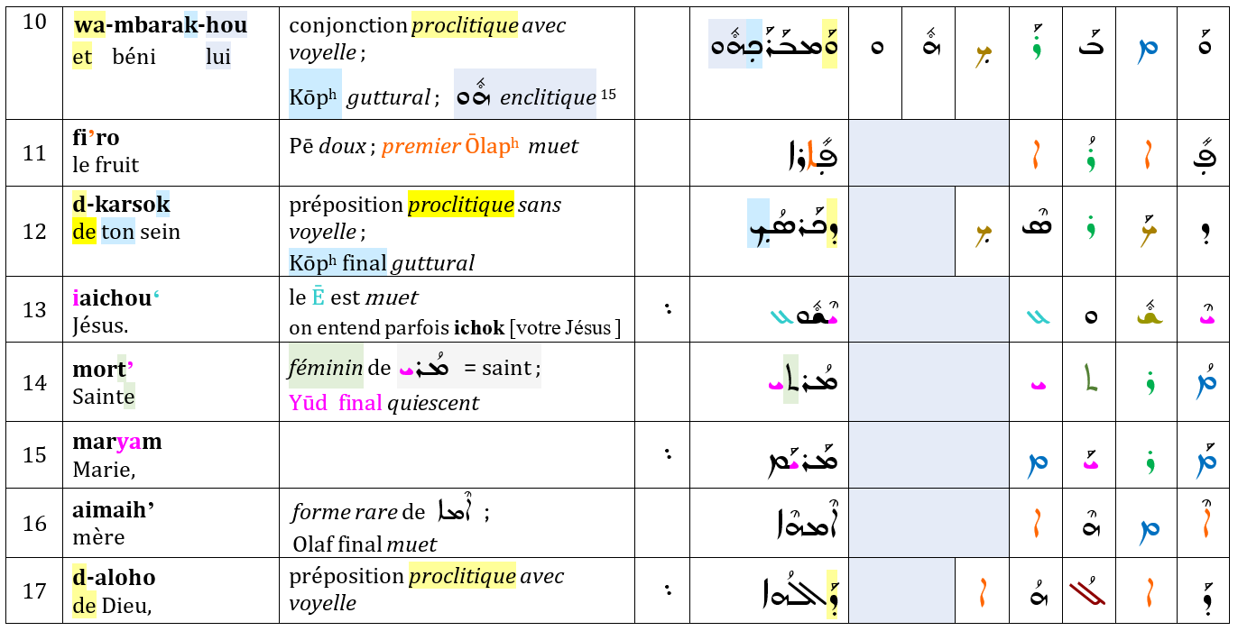

Slide 50
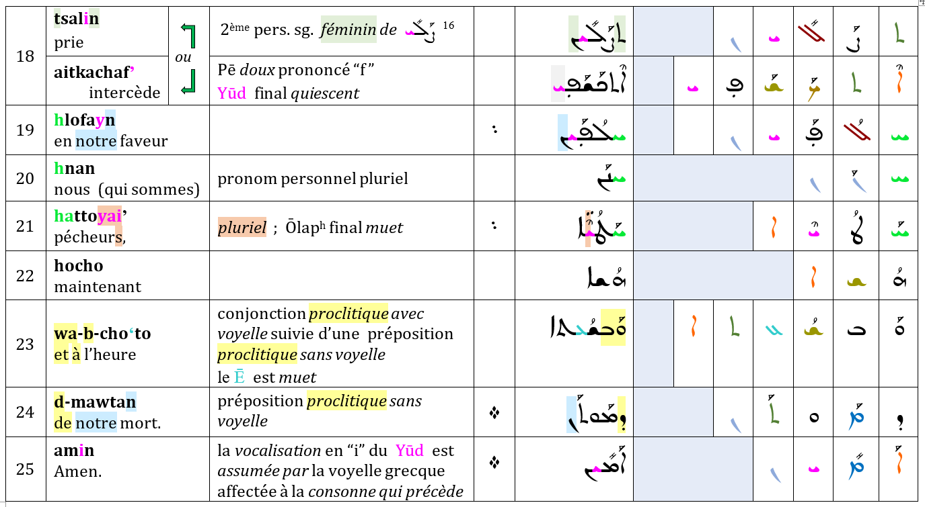

Slide 51
Doxologie
et apprentissage de l’accent tonique
1 vue

Slide 52
